Slide 1
Эволюция живого мира на Земле.
Биологический диктант на знание терминов и понятий.
Мутация Популяция
Мимикрия Ареал
Забота о потомстве Репродуктивная изоляция
Микроэволюция

Slide 2
Определите, о каких учёных составлены синквейны
I.1.
2.Великий, верующий.
3. Описывал, систематизировал, выделял.
4.Создал лучшую искусственную систему
5. Систематик.

Slide 3
II.
1.
2. Талантливый, невезучий.
3. Боролся, отстаивал, доказывал.
4. Создал первое эволюционное учение.
5. Творец.

Slide 4
III.
1.
2. Трудолюбивый,
3. Путешествовал, наблюдал, анализировал.
4. Выяснил причины эволюции живого.
5. Гений.

Slide 5
История вопроса
Вспомним, что говорили о категории «вид» эти ученые.
Д.Рей
К.Линней
Ж.Б.Ламарк
Ч.Дарвин

Slide 6
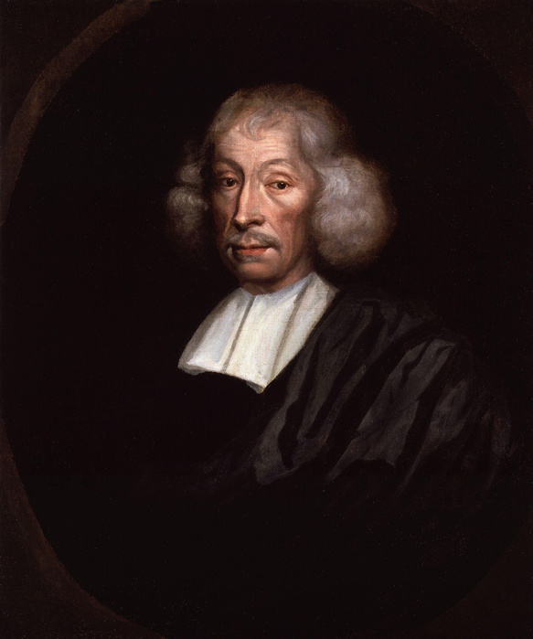
Джон Рей
Термин «вид» впервые ввел в биологию английский ботаник Джон Рей.
1628 – 1705

Slide 7
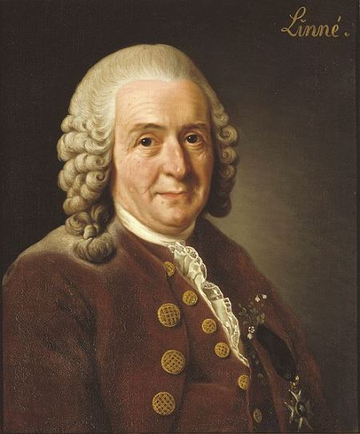
К. Линней
Признавал реальное существование видов в природе.
Считал виды постоянными и неизменными.
1707 — 1778

Slide 8
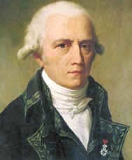
Ж.Б. Ламарк
Считал, что термин «вид» придуман человеком для удобства классификации.
Отрицал реальное существование видов в природе.
Реальными считал только особи.
1744 — 1829

Slide 9
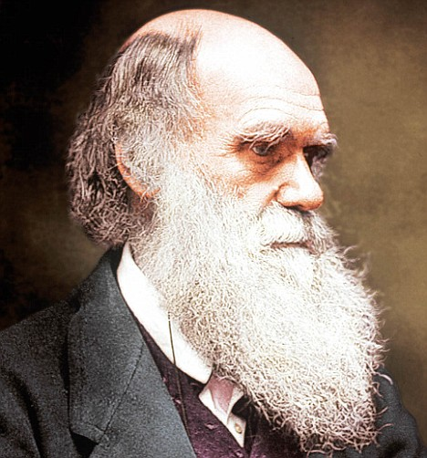
Ч. Дарвин
Виды реально существуют в природе.
Виды возникают, исчезают, развиваются, изменяются, дают начало другим видам.
1731—1802

Slide 10
Критерии вида
Критерии вида - совокупность определенных признаков, свойственных только одному какому-либо виду.

Slide 11
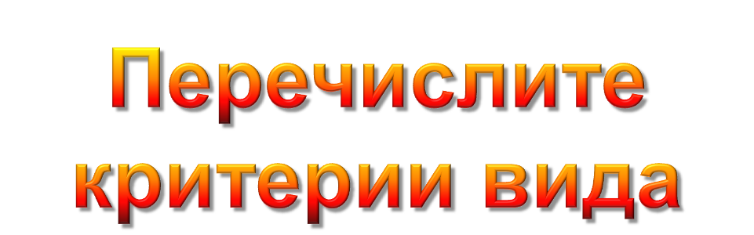
Какому критерию вида соответствует следующие описания:
Приложение №1
1. Среднеазиатская черепаха заселяет глинистые и песчаные пустыни, степи и полупустыни предгорья.
2. Воробей полевой держится у посёлков, на полях, в садах, по опушкам леса, в долинах рек; птица разнообразная.
3. Розовый фламинго – крупная птица с длинными ногами, удлинённой гибкой шеей, небольшой головой, несущей большой, изогнутый клюв.
4. Гнездо у сорных кур строит самец; он вырывает в земле яму, собирает и складывает в неё листья, дожди увлажняют листья, а самец насыпает на них слой песка. Когда инкубатор готов, самец допускает к нему самок, чтобы они отложили в него яйца.
5. Homo sapiens имеет 23 пары хромосом, из них 22 пары – аутосомы и 1 пара – половые хромосомы.
6. Жаба – ага – самая крупная из бесхвостых земноводных; длина её тела 25 см и более; масса тела 1 кг.
7. Способность верблюда переносить длительное время отсутствие воды благодаря запасу жира.
8. Различие в форме кроны и высоты деревьев сосны обыкновенной, выросшей в лесу и на поле.
9. Малый, или тундровый лебедь распространён по тундре Европы и Азии от Кольского полуострова на западе до дельты Колымы на востоке, заходя в область лесотундры и западные острова Северного Ледовитого океана и западные острова Северного Ледовитого океана.
10. Городская ласточка – небольшая птичка; верх головы, спина, крылья и хвост сине-чёрные, надхвостье и весь низ тела белые. Хвост с резкой треугольной вырезкой на конце.

Slide 12
Критерии вида
1.Морфологический
2. Физиологический
3. Экологический
4. Географический
5. Биохимический
6. Этологический
7. Генетический

Slide 13
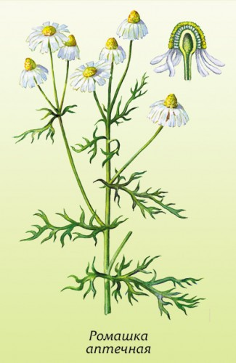
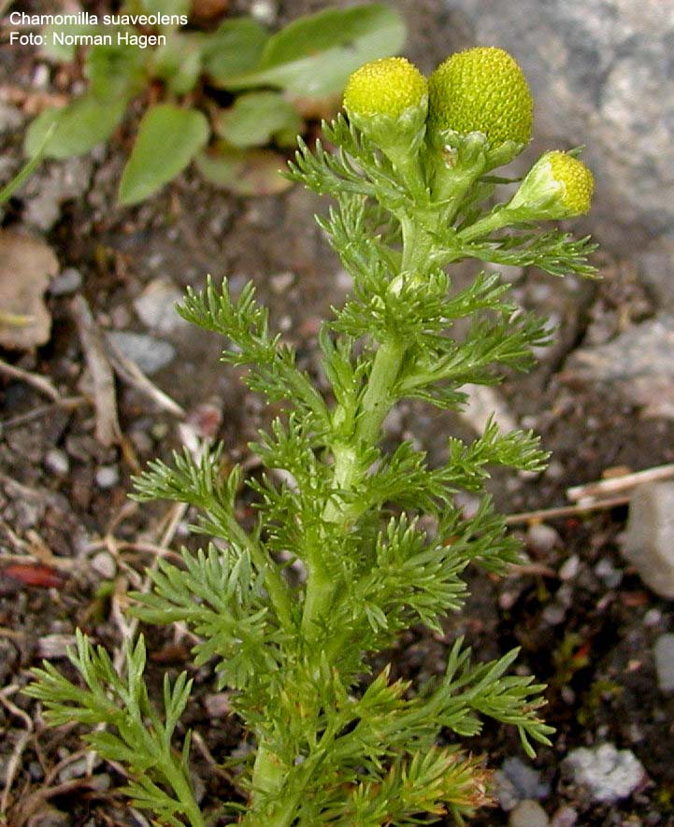
О каком критерии идёт речь
Сходство внешнего и внутреннего строения организмов.
Ромашка аптечная
Ромашка пахучая

Slide 14
О каком критерии вида идет речь?
Морфологический

Slide 15
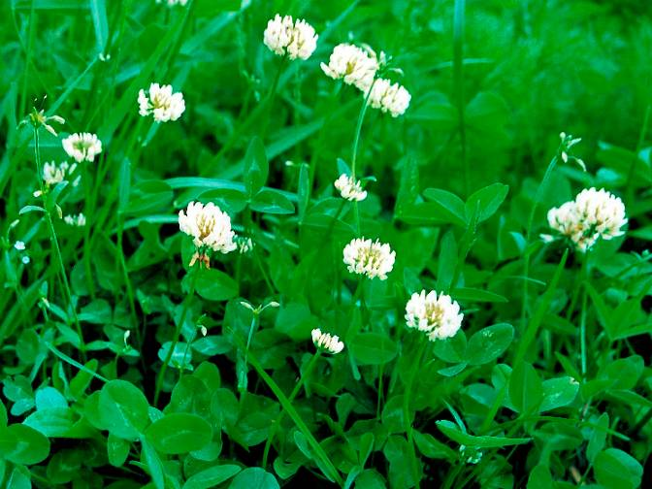
О каком критерии вида идет речь?
Клевер ползучий цветет с середины мая до осени, опыляется шмелями.

Slide 16
О каком критерии вида идет речь?
Физиологический

Slide 17
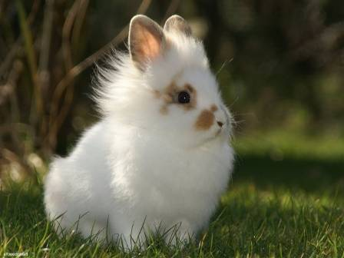
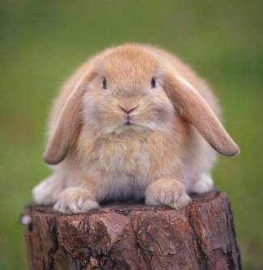
О каком критерии вида идет речь?
Две породы кроликов имеют одинаковое число хромосом (44), но не скрещиваются между собой.

Slide 18
О каком критерии вида идет речь?
Генетический

Slide 19
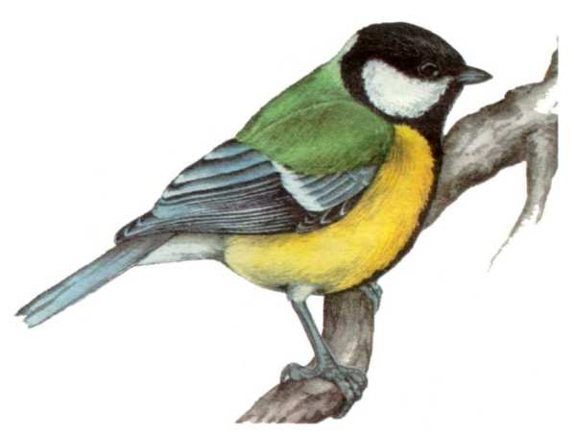
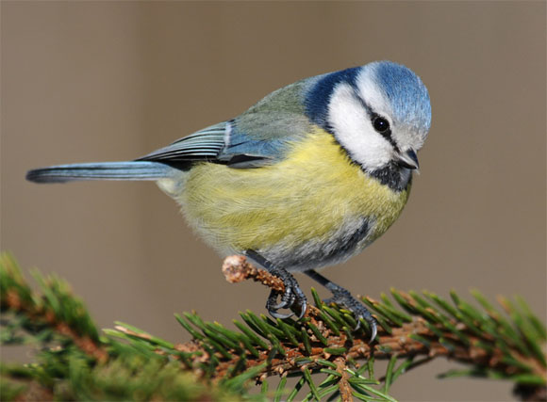
О каком критерии вида идет речь?
Сходство по способам питания, местам обитания, наборам факторов внешней среды, необходимых для существования.
Синица большая
Синица Лазаревка

Slide 20
О каком критерии вида идет речь?
Экологический

Slide 21
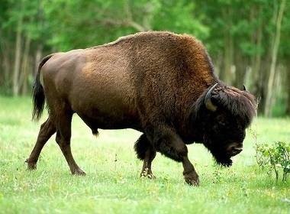
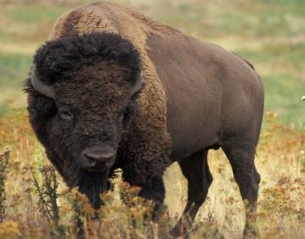
О каком критерии вида идет речь?
Зубр и бизон – два вида, относящихся к одному роду. Они очень схожи между собой внешне и в неволе дают плодовитое потомство – зубробизона. В природе же они не скрещиваются, так как обитают на разных материках – зубр в Европе, а бизон – в Северной Америке.

Slide 22
О каком критерии вида идет речь?
Географический

Slide 23
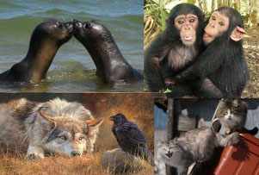
О каком критерии вида идет речь?
Этот критерий связан с межвидовыми различиями в поведении у животных. Но разные виды могут проявлять сходное поведение.

Slide 24
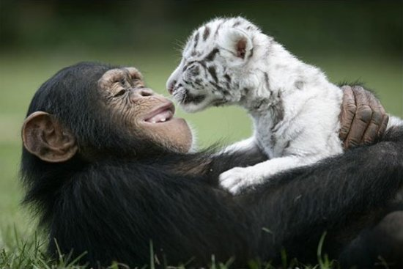

Slide 25
О каком критерии вида идет речь?
Этологический критерий

Slide 26
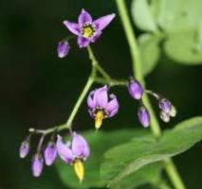
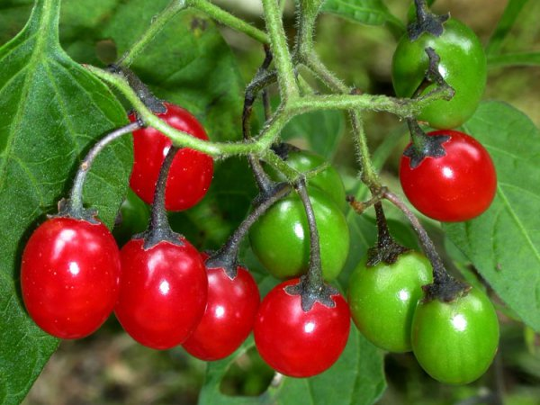
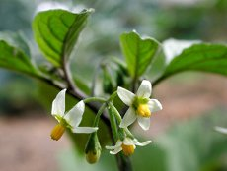
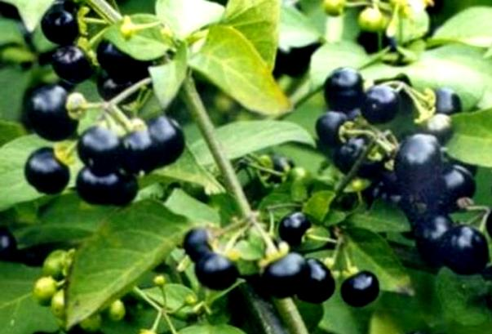
Лабораторная работа
Изучение морфологических особенностей
растений различных видов
Цель : исследовать морфологические особенности
растений различных видов
Оборудование: Гербарные материалы растений разных видов.
ПАСЛЁН
Паслён сладко -горький
Паслён чёрный

Slide 27
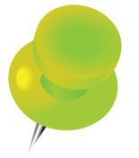
Выводы
Вид представляет собой генетически относительно изолированную систему, что доказывает реальность существования видов в природе.
По одному критерию невозможно определить видовую принадлежность особи.
Совокупность нескольких критериев обуславливает генетическую изоляцию видов.

Slide 28
Рефлексия
--Оцените, что вам сегодня удалось, а что не очень?
--Что нужно доработать дома?
--Я уверен в своих знаниях
--Я испытываю проблемы--------.
Кто, по вашему мнению, сегодня заслуживает оценки и какой? Обоснуйте свое мнение.

Slide 29
Домашнее задание
Используя литературные источники, приведите конкретные примеры всех видов критерий ,используя краеведческий материал.

